Slide 1


ЮАР
Южно-Африканская Республика
Столица: Претория (Тсване)
Выполнил:
Витохин Владислав 11б
2013 г

Slide 2
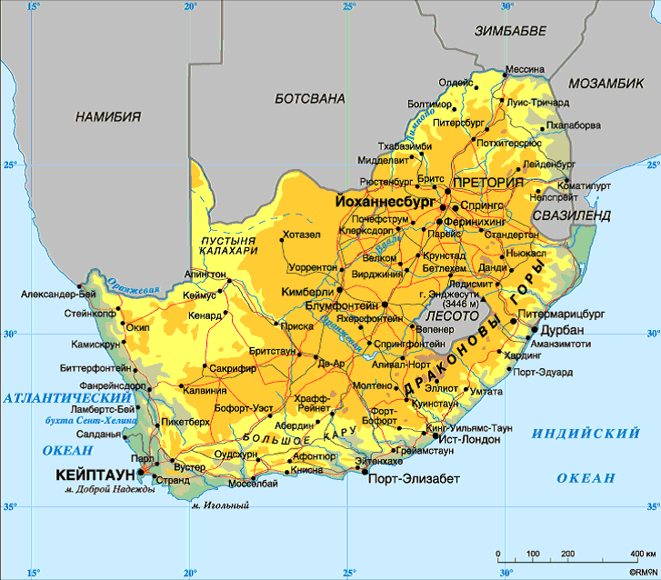






Политико-географическое положение
ЮАР находиться на юге материка Африка;
Имеет приморское и соседское положение
Граничит:
На севере
На северо-востоке
Мозамбик
Намибия
Лесото
(анклав)
Ботсвана
Свазиленд
Зимбабве

Slide 3


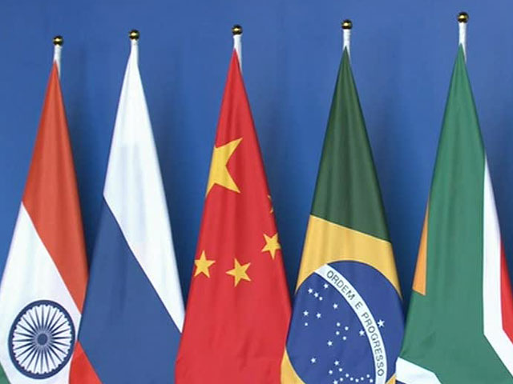
Политико-географическое положение
† ЮАР не входит не в один политический блок ✔
† ЮАР является членом мировых организаций:
Страны Африки, Карибского бас. и Тихого океана
Африканский союз
Содружество наций
Всемирная торговая организация (ВТО)
БРИКС
ЮНЕСКО
ООН

Slide 4

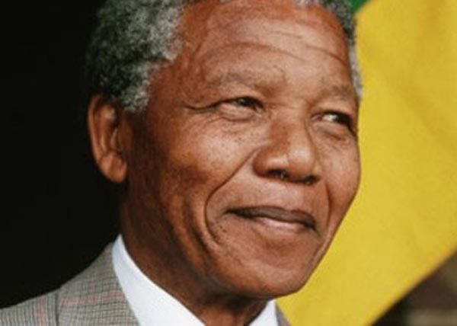
Изменение ПГП со временем
1652 год – Капская колония
1795 год – колония Великобритании
1867 год – открытие месторождений алмазов и золота
1910 год – создание Южно-Африканского союза
1948 год – Апартеид (расовая дискриминация)
1961 год – образование Южно-Африканской республики
1989 год – ликвидация Апартеида
Апартеид в ЮАР начался после победы национальной партии на выборах. Были приняты законы огранивающие права чёрного населения: на гражданство; право голоса; свободы передвижения; смешанные браки; на мед. обслуживание; на образование и работу. Так же была запрещена коммунистическая деятельность. Недовольства и восстания продолжались до прихода к власти Фредерика де Клерка, который начал
борьбу с апартеидом.
А в 1994 году на пост президента ЮАР
был избран первый чернокожий
президент – Нельсон Ролилахла Манделла.

Slide 5

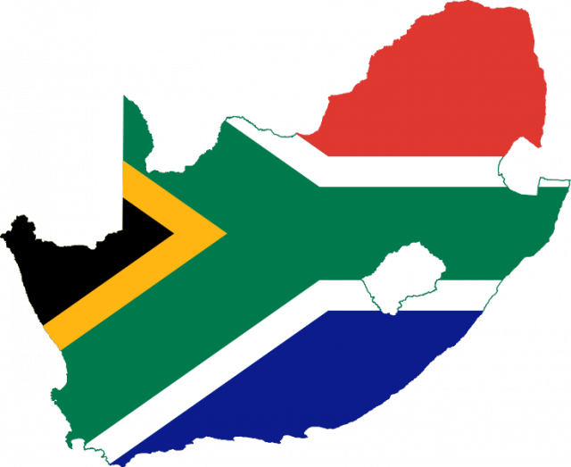
Влияние ПГП на развитие хозяйства
ПГП ЮАР очень хорошее и оказывает благоприятное влияние на экономику. Страна является самой развитой на континенте. Наличие выходов в два мировых океана и большое количество золота и алмазов
даёт стране шанс выйти на
ещё более высокий уровень
развития экономики и
улучшения качества жизни

Slide 6
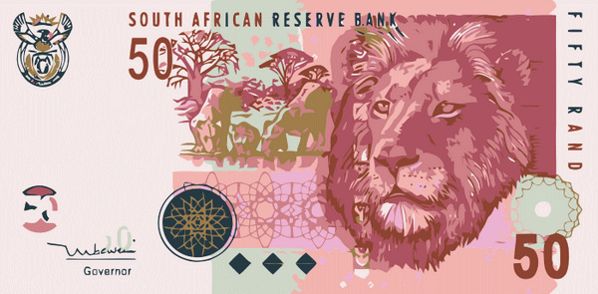
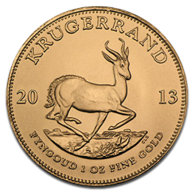
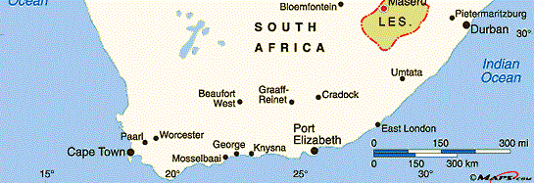
Экономико-географическое положение
ЮАР-самая развитая страна в Африке,
ВВП – 354 000 млн $ (33 место)
Валюта: РАНД = 1 $
Выходы на мировые торговые пути: ЮАР граничит с 6 странами, с которыми активно торгует. Так же делает это со странами, до которых нельзя добраться по суши, т.к. имеет выход в 2 океана: Атлантический и Индийский. Здесь находиться 4 крупнейших порта в Африке: Кейптаун, Дурбан, порт-Элизабет, Коега.

Slide 7
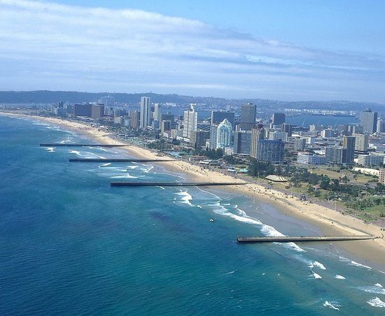
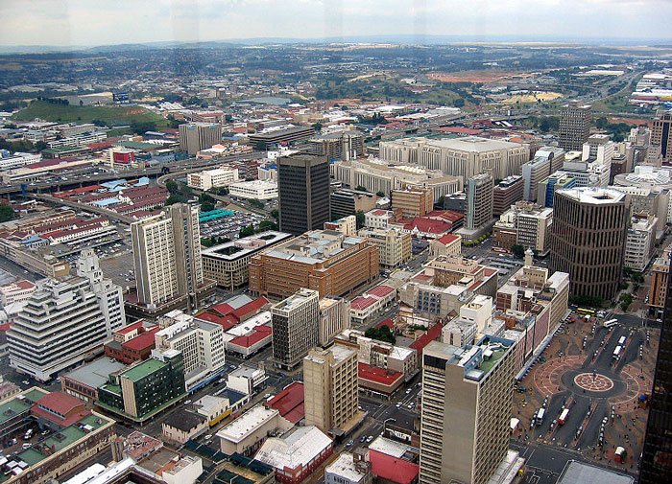
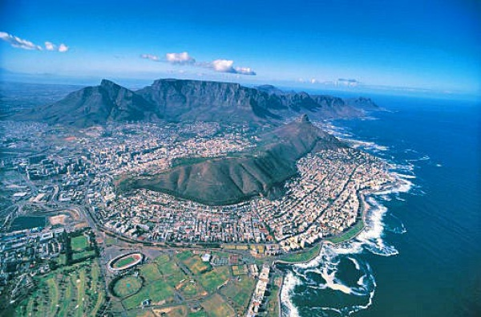
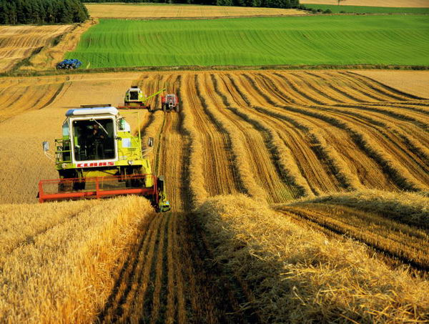
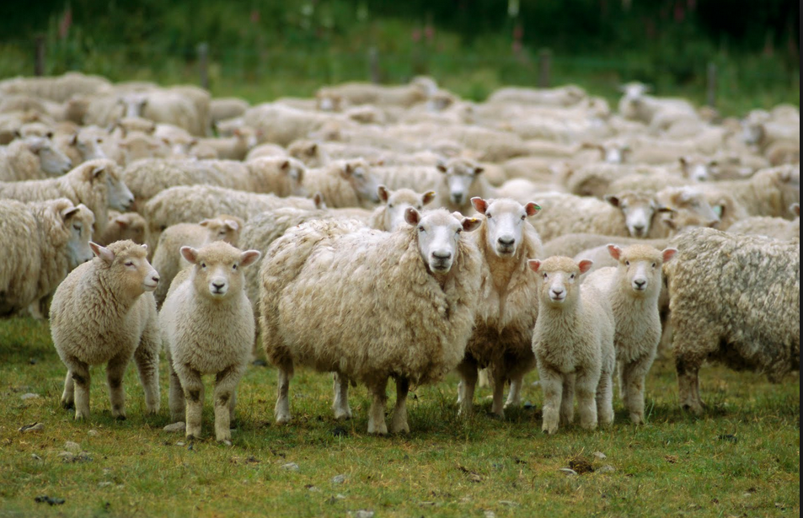
Положение к главным топливно-сырьевым и промышленным, с/х районам
† ЮАР сама по себе является крупным сырьевым центром.(Cu, Zn, золото, железа, платина, алмазы и др.)
† В стране есть самый крупны промышленный район в Африке – Витватерсранд (г. Йоханнесбург), а так же портовые районы Кейптауна и Дурбана.
† В с/х главную роль занимает земледелие – выращивание пшеницы, кукурузы, хлопка. На юге – овощи и фрукты. Так же значительное место занимает скотоводство и овцеводство – шерсть, КРС, каракуль.

Slide 8

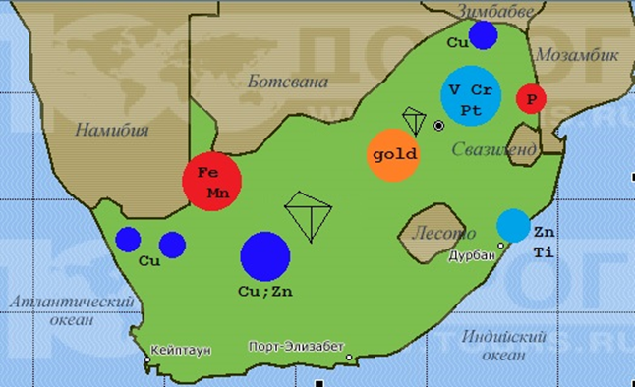
Вывод о влиянии ЭГП на развитие хозяйства
ЭГП в ЮАР является благоприятным для развития хозяйства. Выход к двум мировым океанам, наличие в стране крупных промышленных, сырьевых и с/х районов являются плюсами ЭГП. А вот удалённость от мировых топливных
центров и
невысокоразвитые
соседи – небольшой
минус

Slide 9
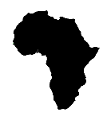
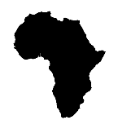
Хозяйственная оценка природных ресурсов
1
Топливно-энергетические: Ведётся добыча угля. Нефть и газ закупаются у стран нефтеэкспортёров.
Ресурсы для металлургии: добыча железной и урановых руд, платины, золота, хрома, бокситов, ванадия, циркония, свинца, никеля, титана и др.
Водные и гидроресурсы: выход в 2 океана. Реки: Оранжевая, Лимпопо, Большая рыбная, Грейт Кей,
Лесные: 7% от всей территории страны. Много эндемиков
Рекреационные: Памятники истории, пляжные зоны, моря
Другие: алмазы, цинк, строительные: песок, асбест,
2
3
4
5
6

Slide 10
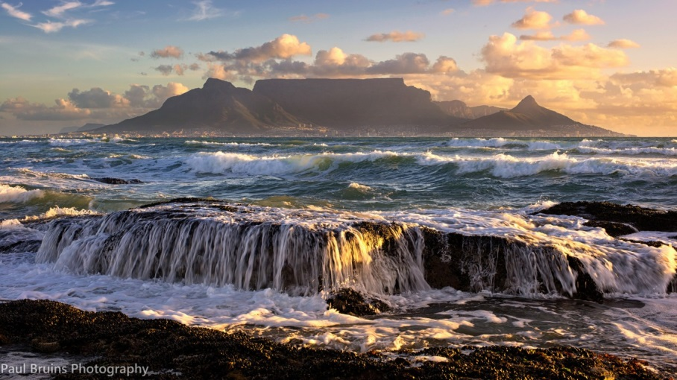
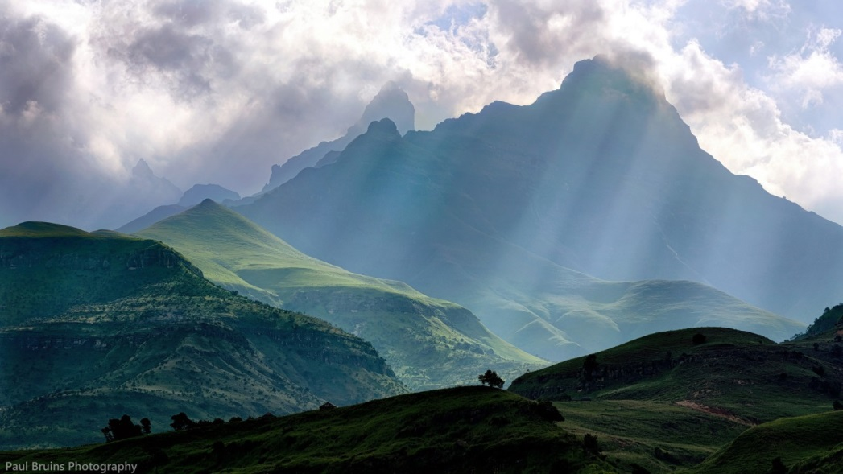
Агроклиматические ресурсы
Климат. зона:Степи; Полупустыни
Климат. пояс: Суб-Троп
Коэффициент увлажнения < 0,6
Сумма температур:
4000º-8000º
Зона увлажнения:
слабозасушливая

Slide 11
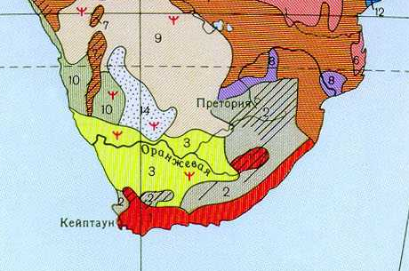
ПОЧВЫ
1- коричневые вечнозелёных жестколистных лесов; 2- серо-коричневые и серозёмы; 3- пустынные суб-троп; 7- красно-бурые сухих саванн; 8- чёрные тропические; 9- красновато-бурые; 14- пески

Slide 12
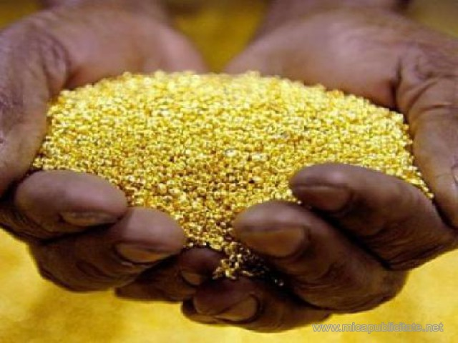
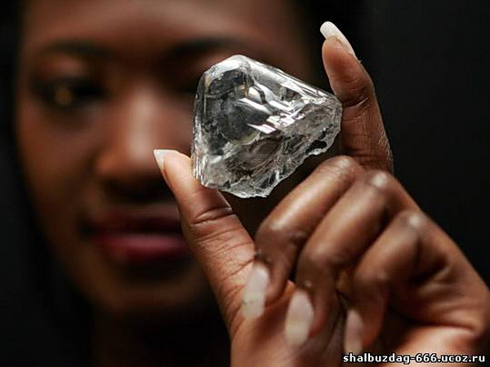
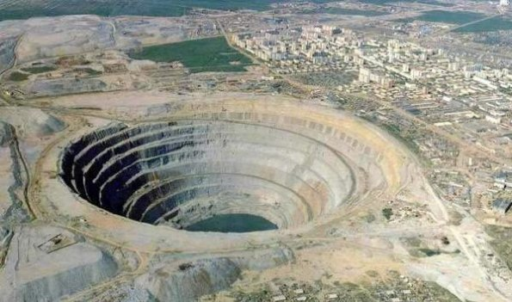
Вывод об обеспеченности страны ресурсами
Недра Южной Африки богаты металлическими рудами, а так же драгоценными металлами и алмазами. Из топливных ресурсов, добывают только уголь, для производства электричества. Нефтехимия импортируется. Водных и рекреационных в достатке. А лесных очень мало.

Slide 13

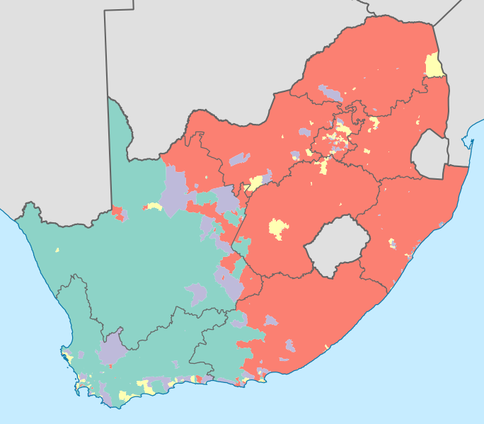
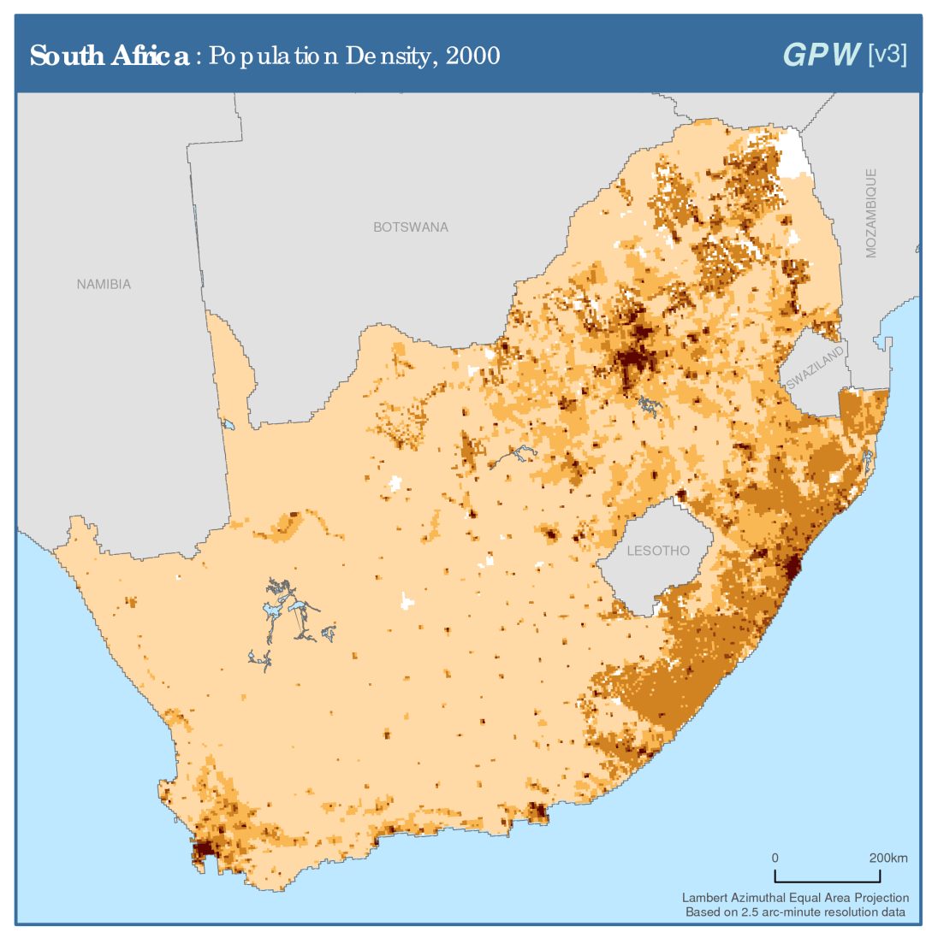
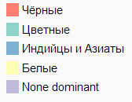
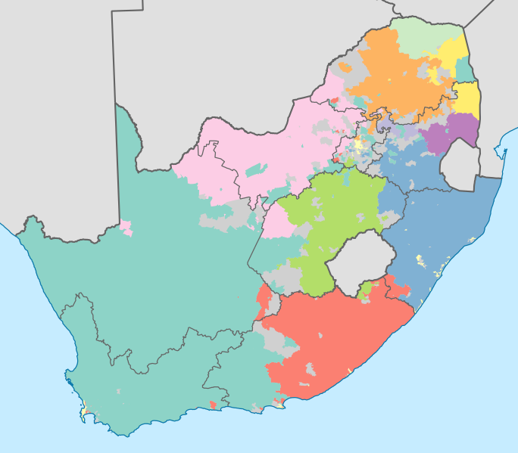
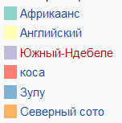
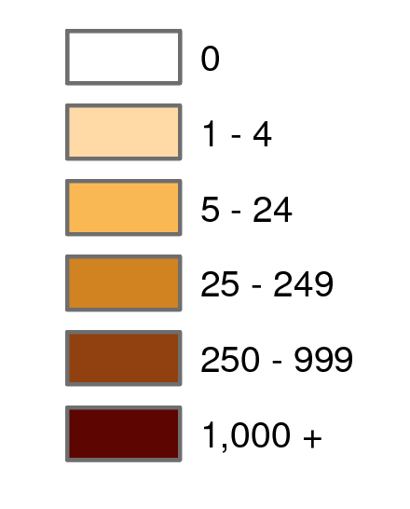
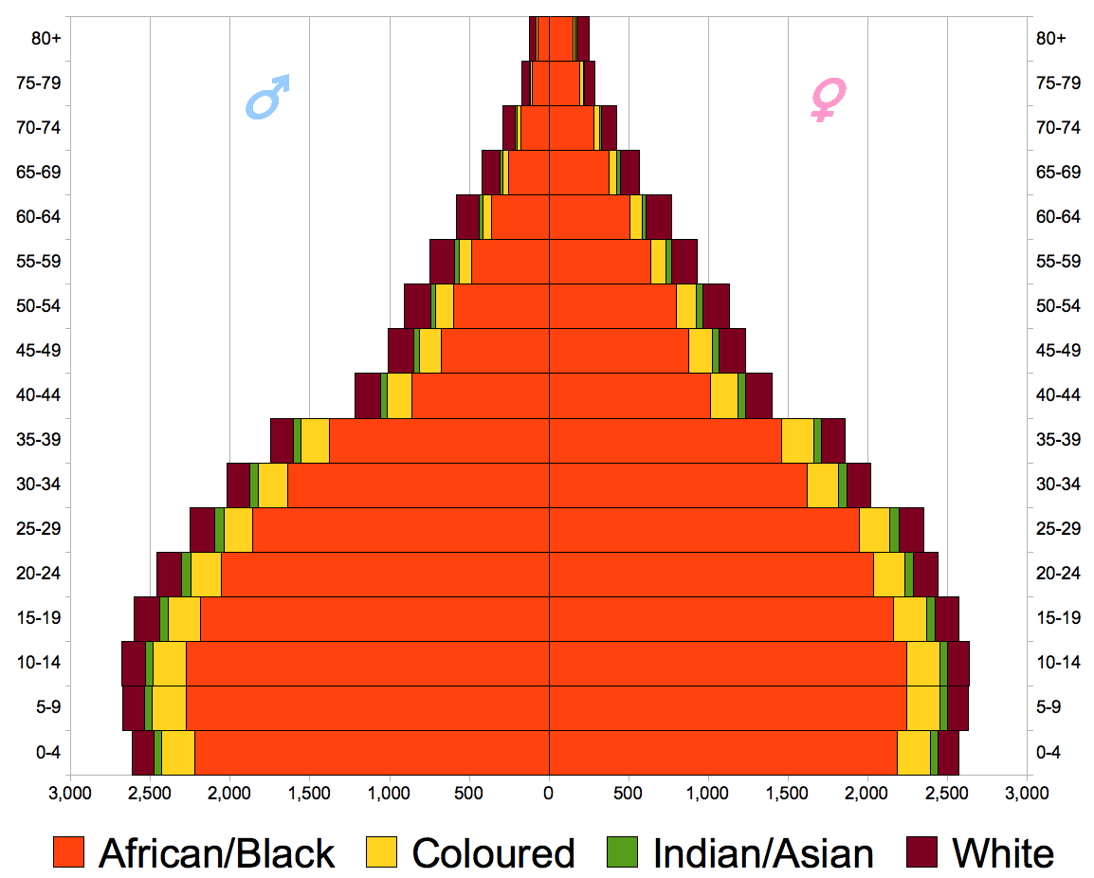
НАСЕЛЕНИЕ
На 2013 год население составляет 48,6 мил. человек; Плотность 41 чел./км²
Ср. возраст 25 лет; мужчин 49%, женщин 51%, детей 30%
Национальный состав: (зулусы, косо, тсвана, индийци, малайцы и др.)
Темнокожие 75%
Белые 13,5%
Цветные 9%
Азиаты: 2,5%

Slide 14


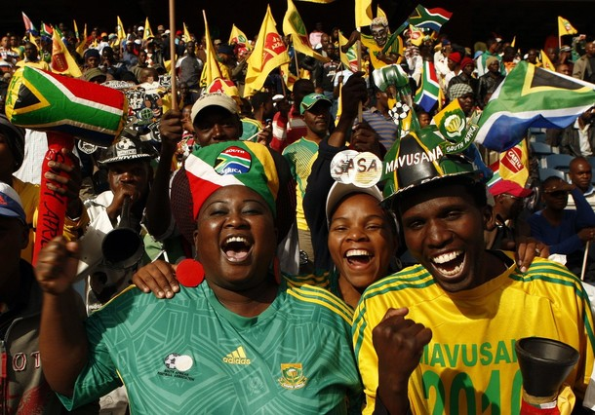

НАСЕЛЕНИЕ
† Рождаемость 19,47 на 1000 (2011 г.)
† Смертность 17,1 на 1000 (2011 г.)
† Миграция -6,2 на 1000 (2011 г.)
† Естественный прирост -0,4 (2011 г.)
!Заболеваемость ВИЧ – 1 место в мире!
† Миграция:
Обеспеченное белое население эмигрирует сюда,
Из других стран, так как цены на жилье и саму жизнь
там низкие, а зарплаты квалифицированных
специалистов высокие
А чёрное население эмигрирует в соседние страны
мак как там более выгодные для них экономические
условия

Slide 15
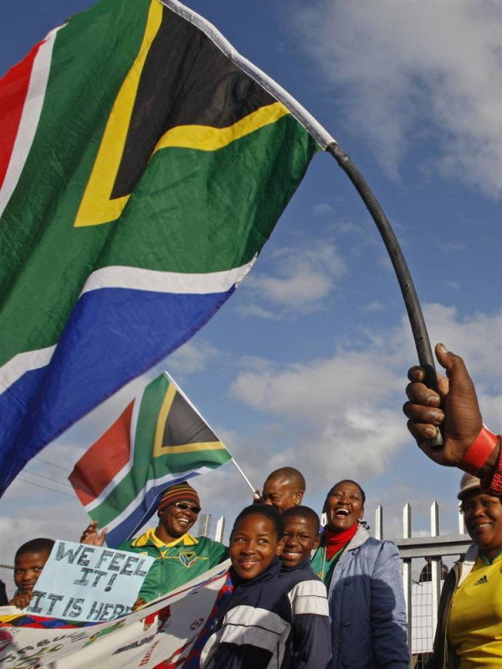

НАСЕЛЕНИЕ
Городское население 51% Сельское население 49%
† Крупные города и агломерации:
Йоханнесбург, Дурбан, Претория, Кейптаун, Порт-Элизабет
† Занятость: 25% - рабочий класс
40% экономически активного населения.
●1/3- с/х
● 2/3- промышленность и горнодобывающая пром.

Slide 16
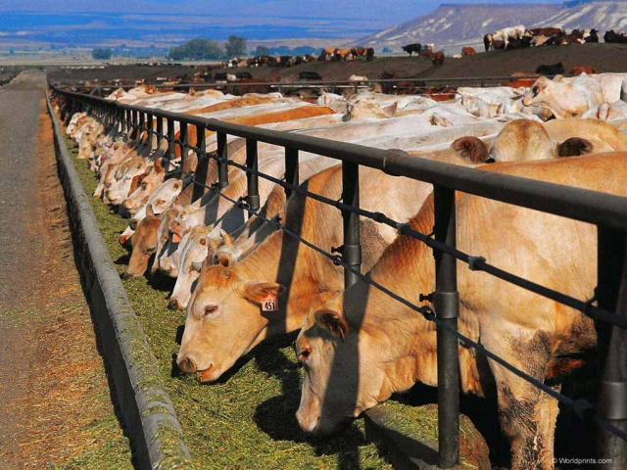
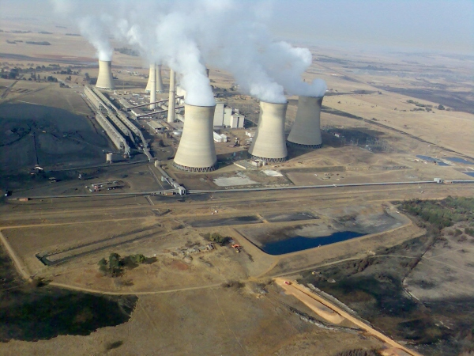

Общая характеристика хозяйства
ЮАР – развивающаяся страна единственная на материке с индустриально-аграрной экономикой
Ведущие отрасли экономики: добывающая промышленность, металлургия, тяжёлое машиностроение, судостроение, химическая, текстильная, пищевая.
Уровень оснащённости экономики НТР средний.

Slide 17
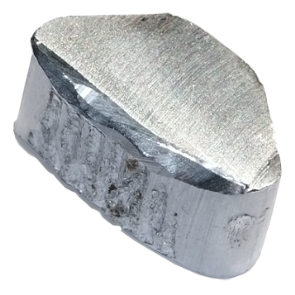
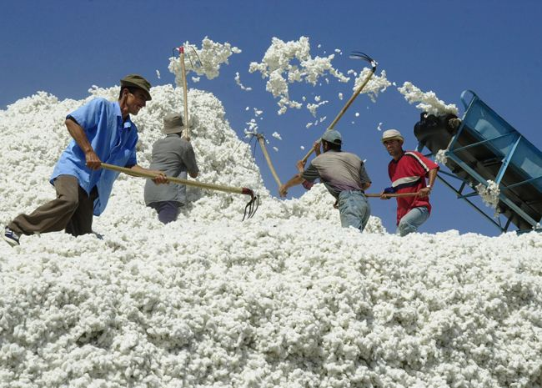
Промышленность
† Главные отрасли специализации:
Машиностроение (автомобильное, тяжёлое,
электротехническое, судостроение)
Производство химической продукции, черных и цветных металлов (алюминий, свинец, цинк, никель, титан)
Лёгкая: Хлопчатобумажная, обувная, кожевенная
Пищевая: вина, зерно
† Крупные центры: Йоханнесбург, Дурбан, Претория, Кейптаун
† Территориальное размещение:
промышленные районы
расположены в зависимости от
наличия полезных ископаемых
и ресурсов для производства.

Slide 18
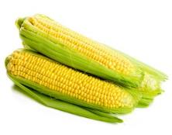

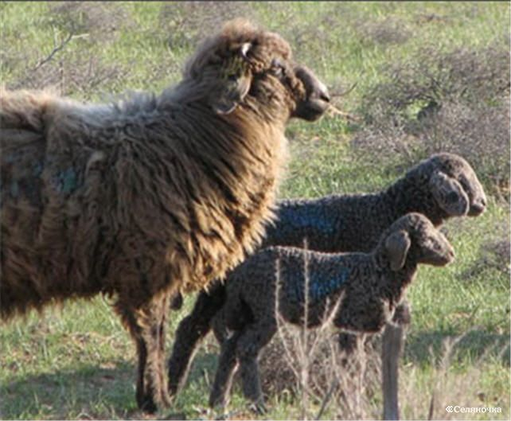
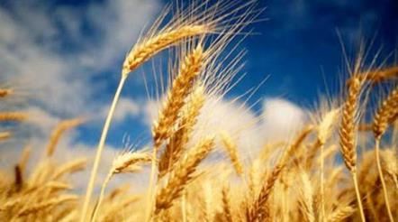
Сельское хозяйство
†ЮАР – индустриально-агарная страна, доля с/х в ВВП 65%. Потребительский тип с/х.
† Главные отросли: Животноводство ( КРС-мясо, молоко; овцы-шерсть; каракуль-шерсть)
† Растениеводство: Зерновое (Пшеница; кукуруза)
Другое: Виноделие; хлопок; рыболовство;

Slide 19

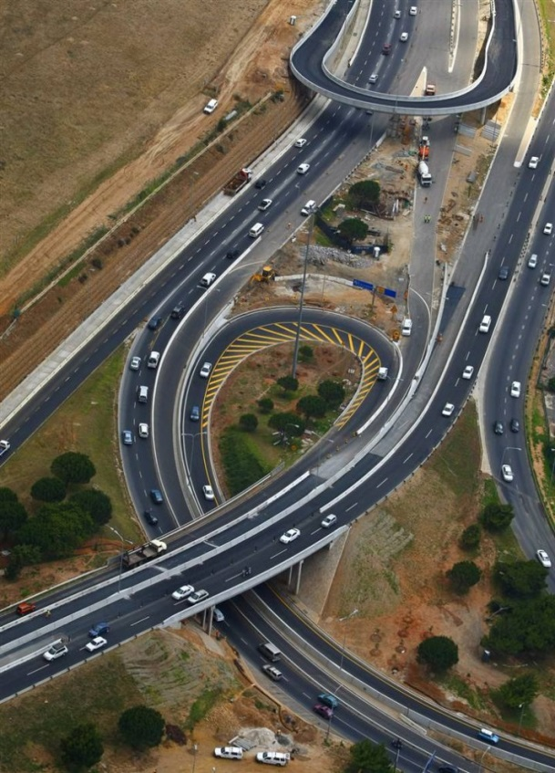
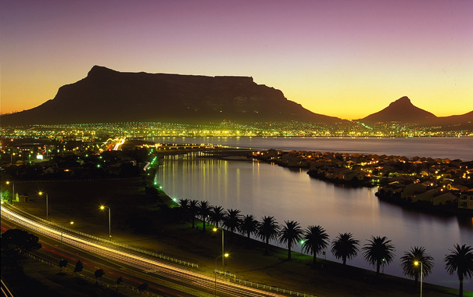
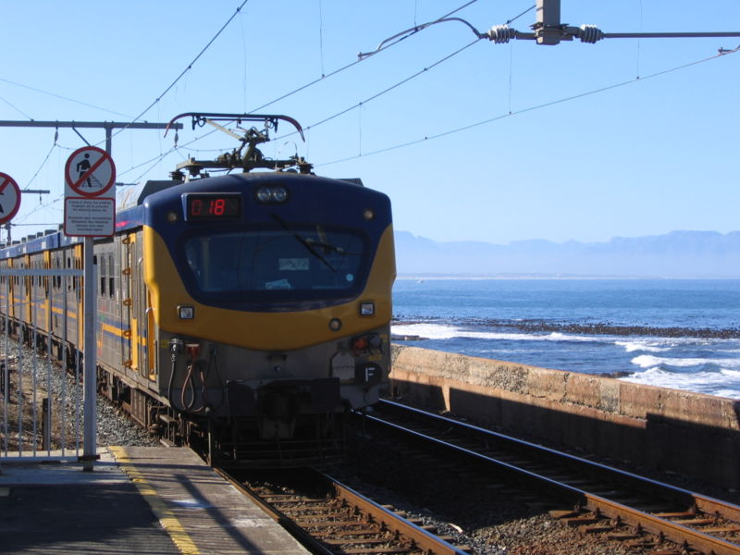
ТРАНСПОРТ
† Транспортная сеть ЮАР очень густая
† Она насыщена железными дорогами протяжённостью 21431 км.
† Автодорогами – 182 329 км. (2040 автомагестрали)
† Порты: Кейптаун. Дурбан, Ист-Лондон, Мосселбаай,
Порт-Элизабет, Ричарде-Бей, Салданья.
† Торговый флот – 300 судов и 4 контейнеровоза
† Аэропорты – 667 (2 международных)
† Грузооборот: ≈200 млрд. тонн
(Порт Дурбан - 2523 тыс. ДЭФ)
† Пассажирооборот: ≈50 млрд. пас. км.

Slide 20
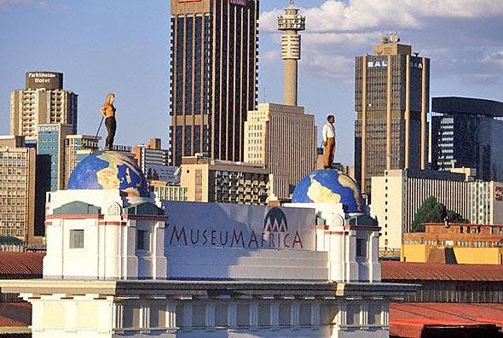
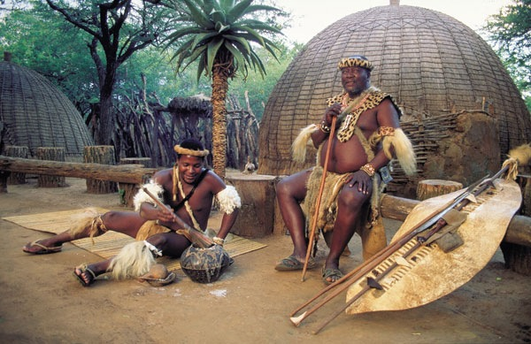
Внутренние различия
† Высокоразвитые районы: Гаутенг, Лимпопо, Мпумагланга, КваЗулуНаталь, Восточно и Западно Капская повинции.
† Отсталые районы: Северо-западная и Северная Капская провинции

Slide 21
Внешнеэкономические связи
† Импорт: нефть, продовольствие, химические товары
Партнёры: Германия, США, Китай, Япония, Франция, Иран, Саудовская Аравия
† Экспорт: алмазы, золото, платина, машины, автомобили, оборудование
Партнёры: США, Великобритания, Япония, Германия, Нидерланды

Slide 22
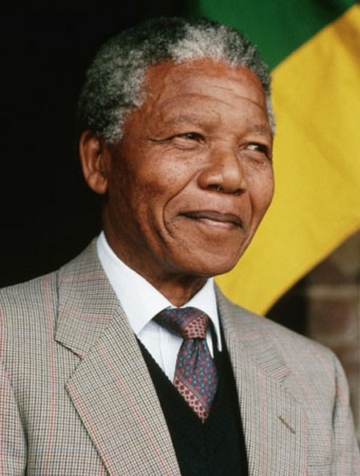

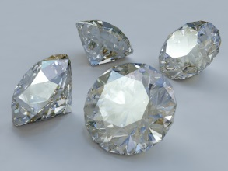
Ассоциативное восприятие страны
Южно-Африканская Республика – это Нельсон Манделла, Расовая дискриминация, Алмазы, Чемпионат мира по футболу
2010 (Вувузеллы)

